Slide 1
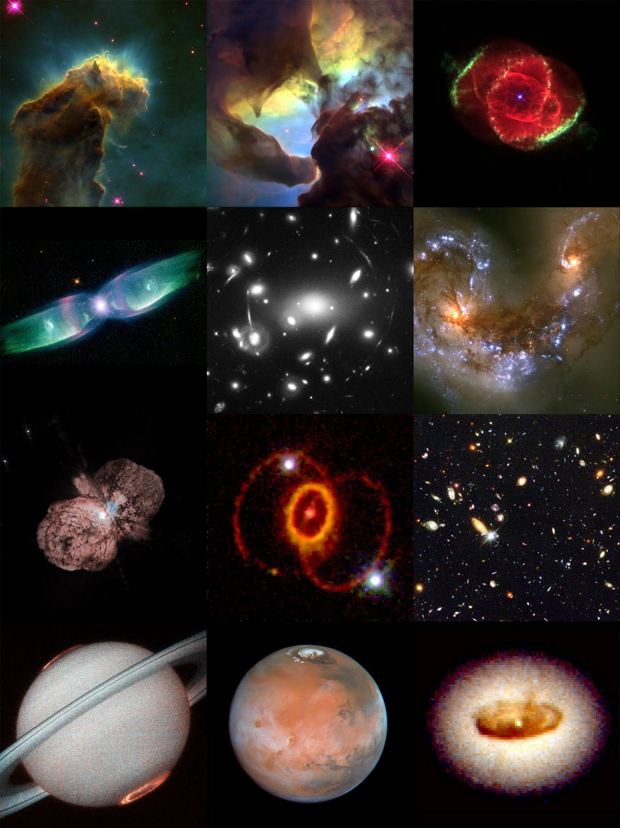
Астрономія — фундаментальна наука, яка вивчає об’єкти Всесвіту та Всесвіт у цілому
Виконала
учениця 11-А класу
Білоцерківської загальноосвітньої
школи I-III ступенів №8
Кравчук Анастасія

Slide 2
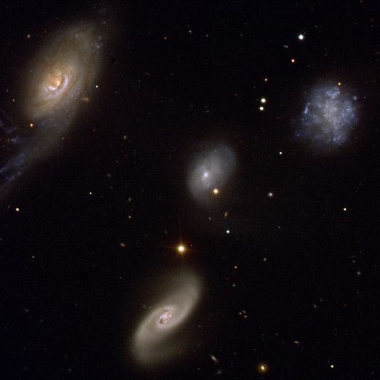
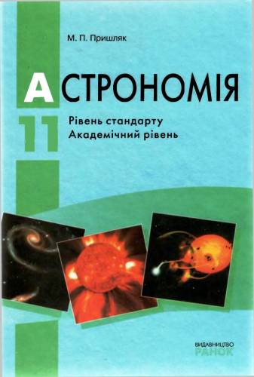
Астрономія (від грец. «астрон» — «зоря», «номос» — «закон») — наука про небесні світила, про закони їхнього руху, будови і розвитку, а також про будову і розвиток Всесвіту в цілому.
Астрономія

Slide 3
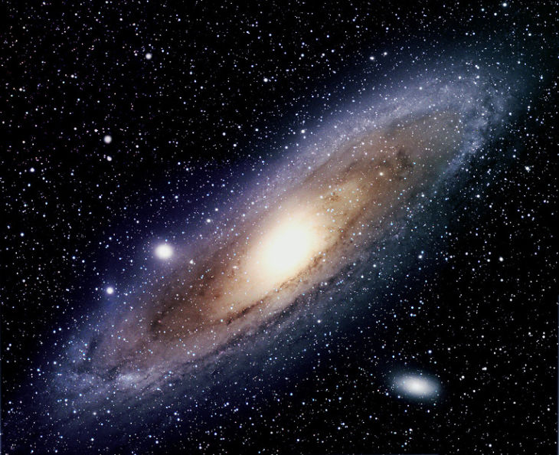
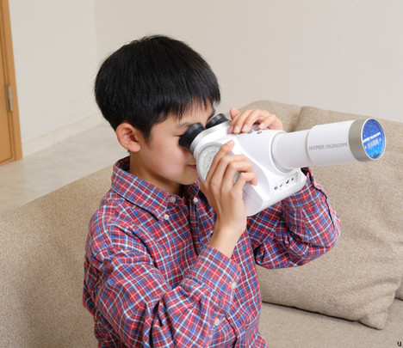
Що вивчає астрономія
Астрономія вивчає всю сукупність небесних світил: планети та їхні супутники, комети і метеорні тіла, Сонце, зорі, зоряні скупчення, туманності, галактики, а також речовину та поля, які заповнюють простір між світилами.

Slide 4
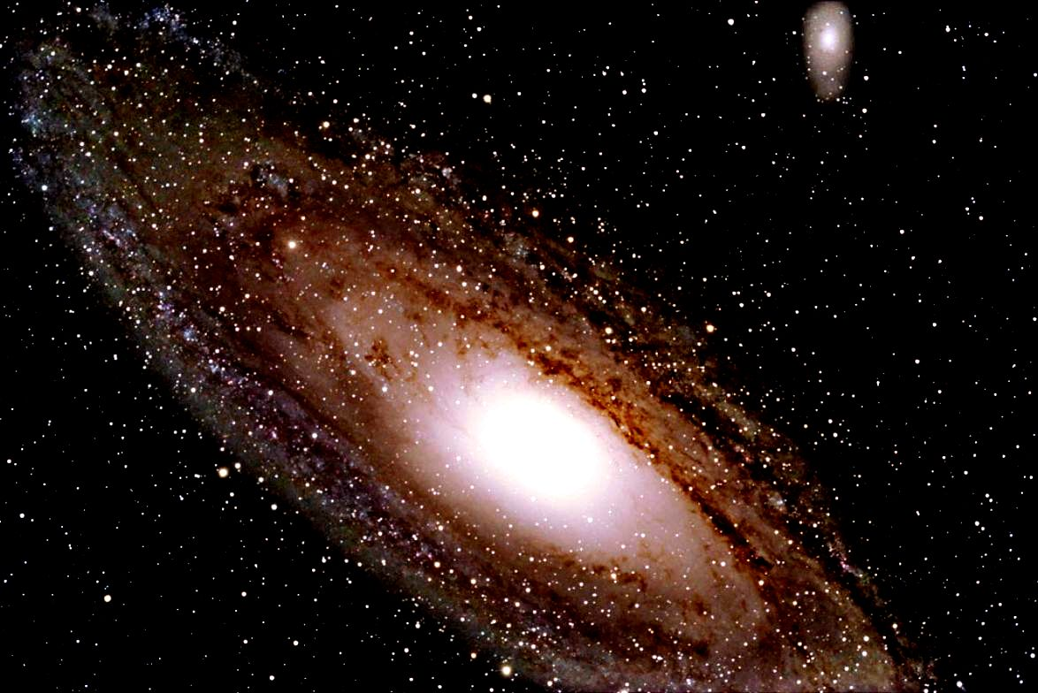
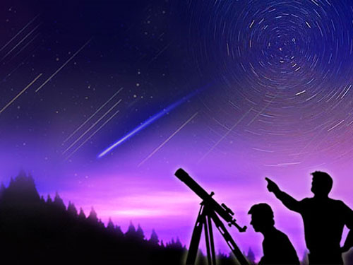
Спостереження за небесними тілами
Основа астрономії — спостереження. Вивчаючи потоки електромагнітних хвиль від небесних світил, астрономи не тільки змогли визначити відстані до них, дослідити фізичні умови в їхніх надрах, встановити хімічний склад їхніх атмосфер, з'ясувати внутрішню будову, але й накреслити шляхи їхньої еволюції впродовж мільярдів років.

Slide 5
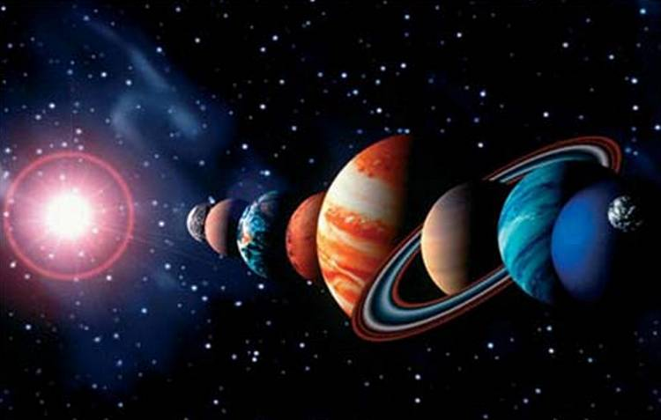
“Три кити астрономії”
Можна сказати, що сучасна астрономія утримується на трьох «китах»: по-перше, це потужна світлоприймальна техніка, тобто телескопи з найрізноманітнішими допоміжними приладами та світлореєструвальними пристосуваннями; по-друге, вся сукупність законів, ідей і методів теоретичної фізики, встановлених і розроблених за останні триста років; по-третє, весь складний і різноманітний математичний апарат у поєднанні з можливостями сучасної обчислювальної техніки.

Slide 6
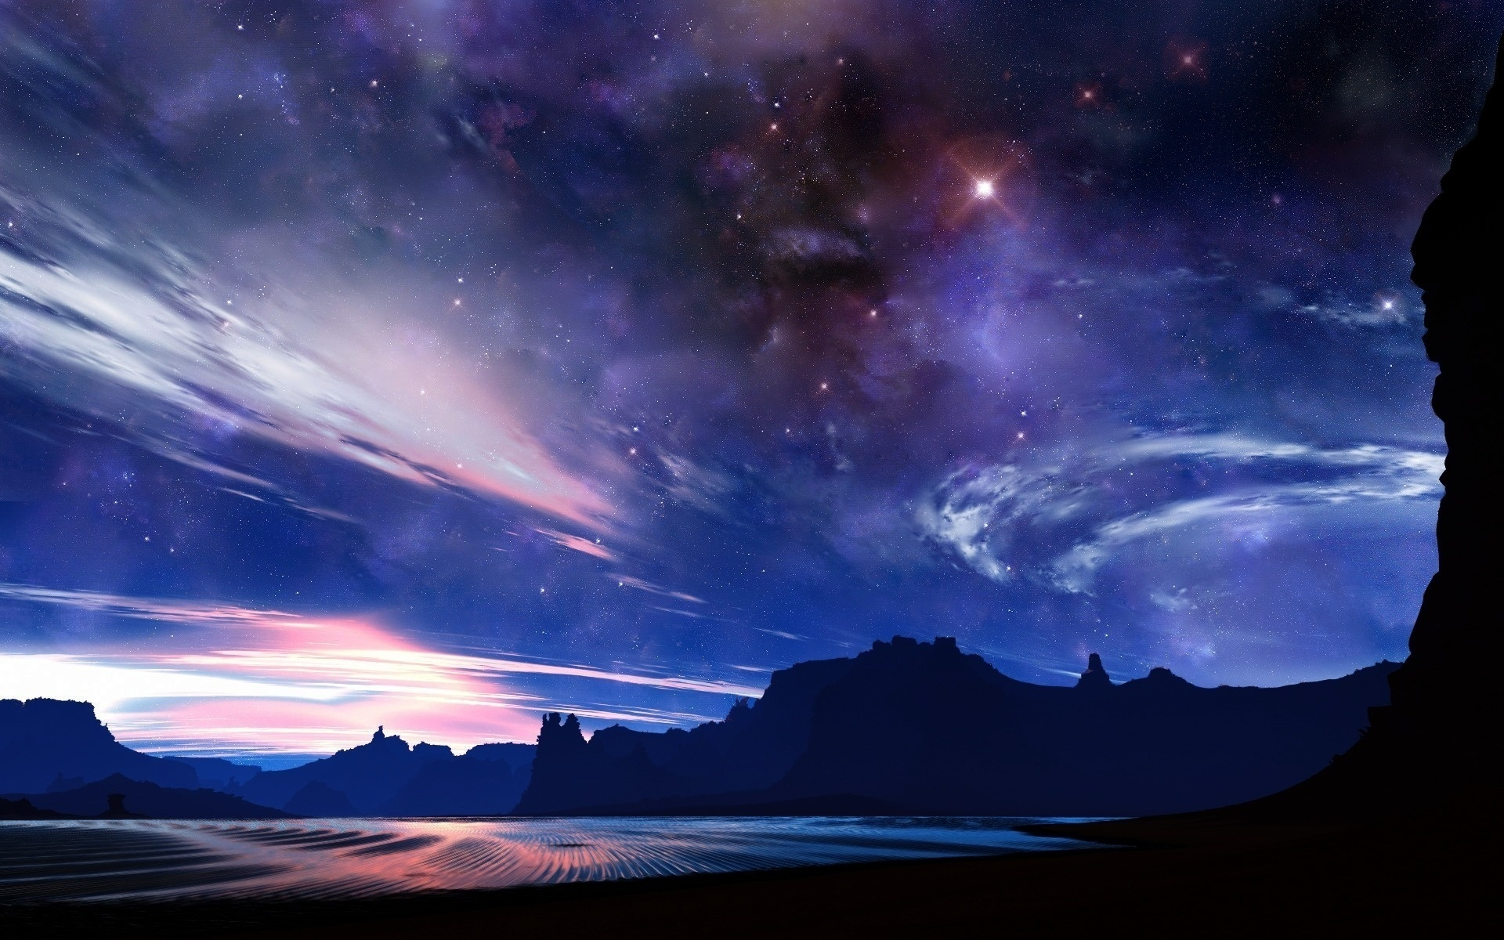
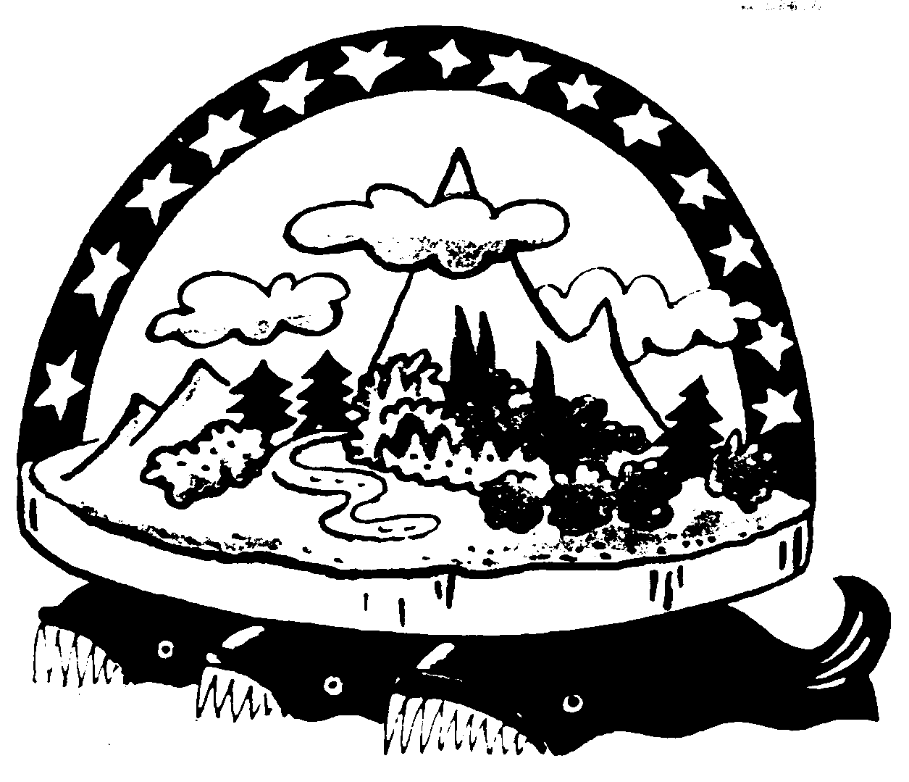
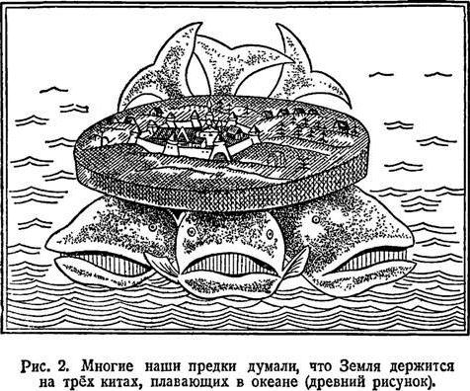
“Три кити астрономії”

Slide 7
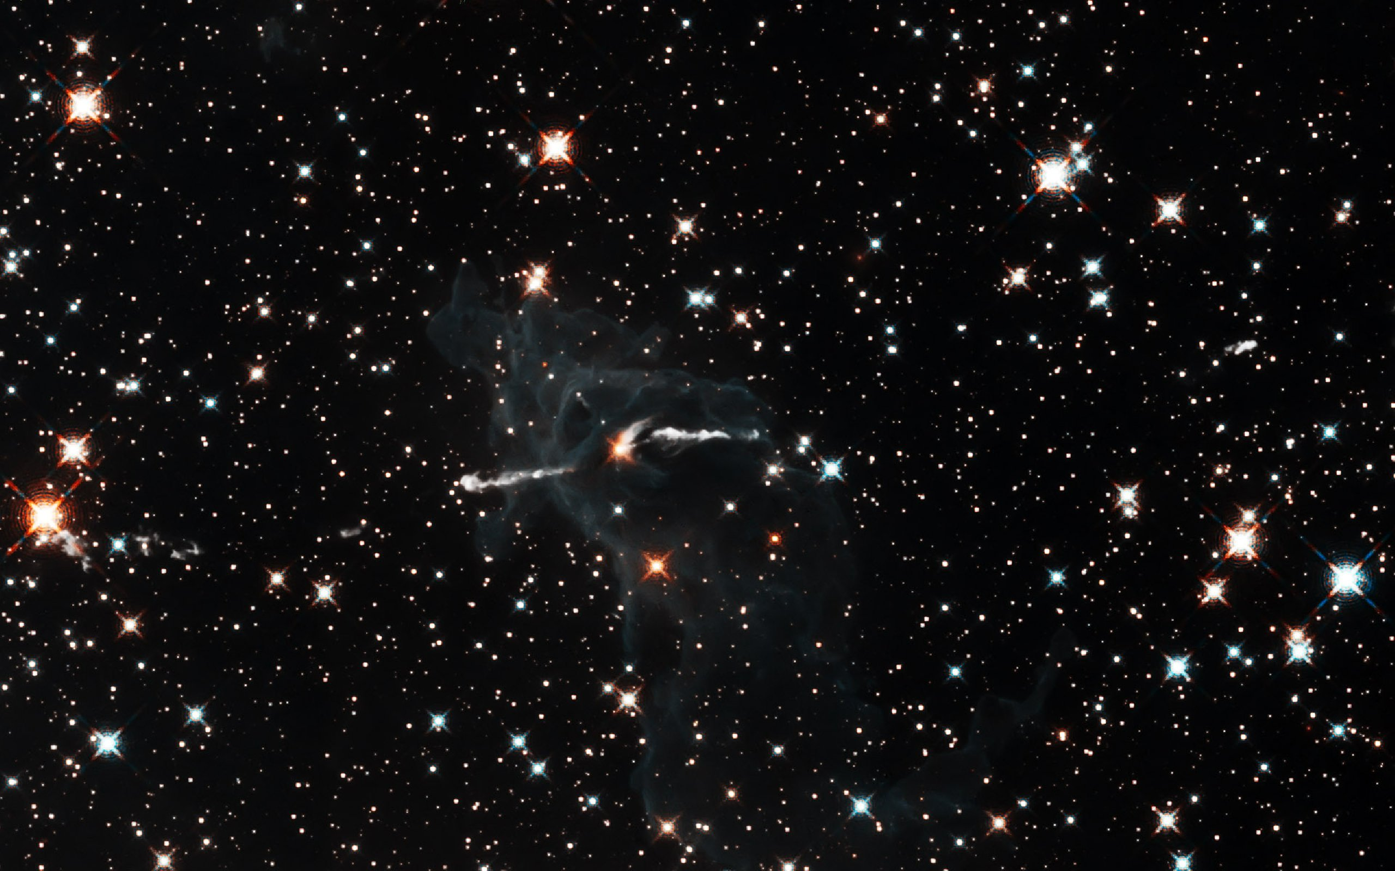
Історія астрономії
Астрономія - одна з найдавніших наук. Перші астрономічні записи, знайдені в давньоєгипетських гробницях, датуються ХХІ-ХVII ст. до н. е. Так, відомо, що вже за 3000 років до н. е. єгипетські жерці за першою ранковою появою найяскравішої зорі земного зоряного неба Сіріус визначали час настання розливу річки Ніл. В давньому Китаї за 2000 років до н. е. видимі рухи Сонця та Місяця були так добре вивчені, що китайські астрономи передбачали настання сонячних та місячних затемнень.

Slide 8
Сучасна астрономія
Сучасна астрономія є настільки розвиненою наукою, що поділяється на понад десять окремих дисциплін, в кожній з яких використовуються лише їй властиві методи досліджень, типи інструментів, поняттєвий апарат. Так, астрометрія розробляє методи вимірювання положень небесних світил і кутових відстаней між ними, вона ж розв'язує проблеми вимірювання часу. Небесна механіка з'ясовує динаміку руху небесних тіл. Астрофізика вивчає фізичну природу, хімічний склад і внутрішню будову зір. Зоряна астрономія досліджує будову нашої Галактики та інших зоряних систем. Питаннями походження і розвитку небесних тіл займається космогонія, а розвитком Всесвіту в цілому — космологія (від грец. «космос» — «Всесвіт», «гоне» — «походження», «логос» — «вчення»).

Slide 9
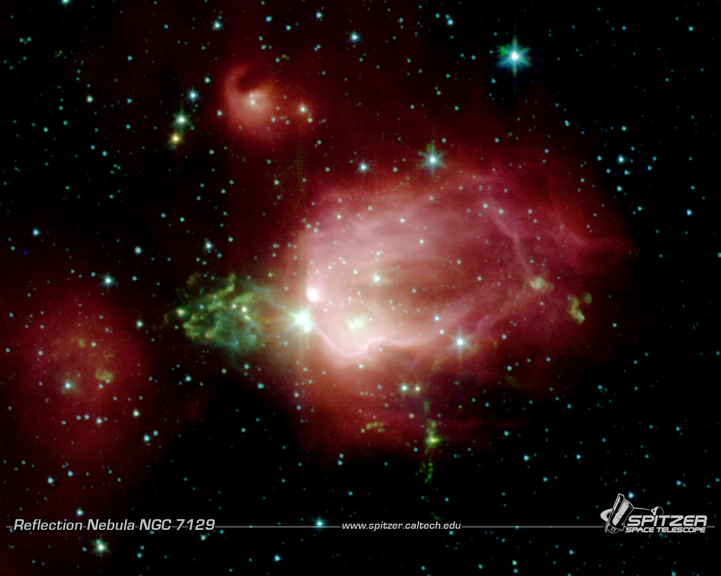
Причини, що обумовили і стимулювали зародження і розвиток астрономії
Три причини, що обумовили і стимулювали зародження і розвиток астрономії:
Перший і, безумовно, найдавніший стимул - це практичні потреби людей. Для первісних кочових племен, які займалися мисливством, дуже важливою обставиною було чергування темних безмісячних та світлих місячних ночей, що вимагало спостережень за зміною фаз Місяця.
Другим стимулом для ретельних спостережень зоряного неба, а загалом - для нагромадження астрономічних знань і розвитку астрономії, були астрологічні завбачення.
Третім, напевно, найголовнішим стимулом для розвитку астрономії було нестримне бажання людської думки проникнути в суть речей, усвідомити справжнє положення Землі й людини у Всесвіті, пізнати закони, за якими рухаються світила і які визначають їхнє народження, будову та подальший розвиток. Тобто астрономія задовольняла потребу людини в поясненні походження та розвитку навколишнього світу.

Slide 10
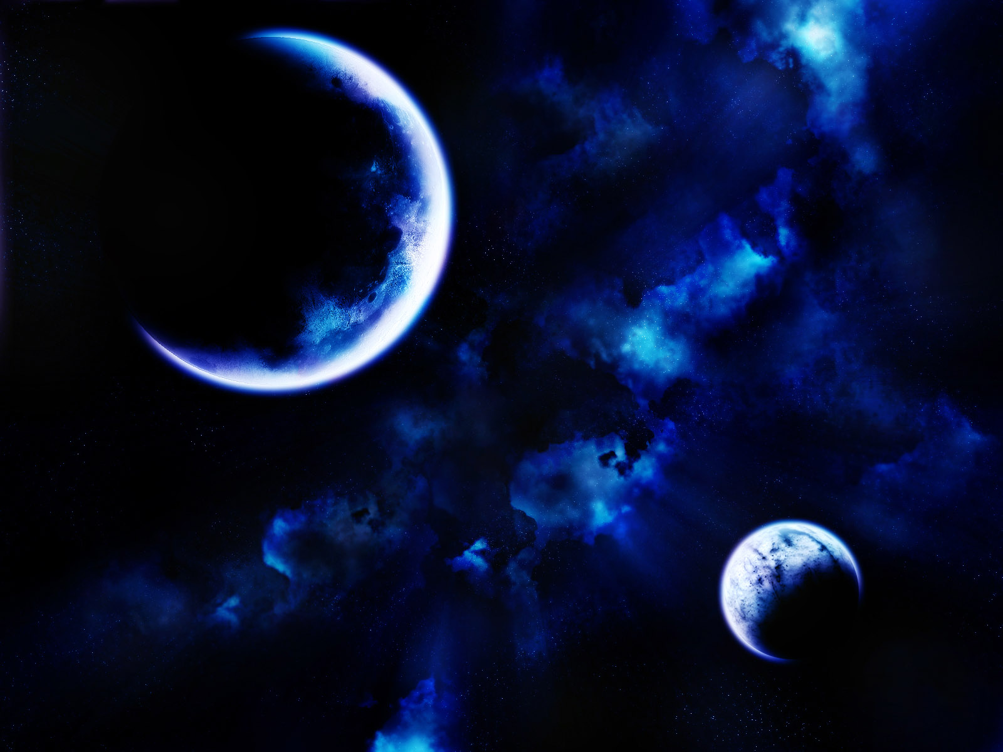
Зародження астрономії
Астрономія зароджувалася в різних куточках планети: у Межиріччі, Китаї, Єгипті - скрізь, де, усвідомивши себе, людина організовувала своє життя у певній спільноті. Ясна річ, у ті часи відповіді на питання про будову й походження навколишнього світу і про місце Землі у ньому люди давали на підставі своїх безпосередніх вражень та відчуттів. Тож не випадково склалось уявлення про те, що Земля нерухома і знаходиться в центрі світу. Як очевидний факт приймалося, що Сонце, Місяць і весь небосхил обертаються навколо неї.

Slide 11
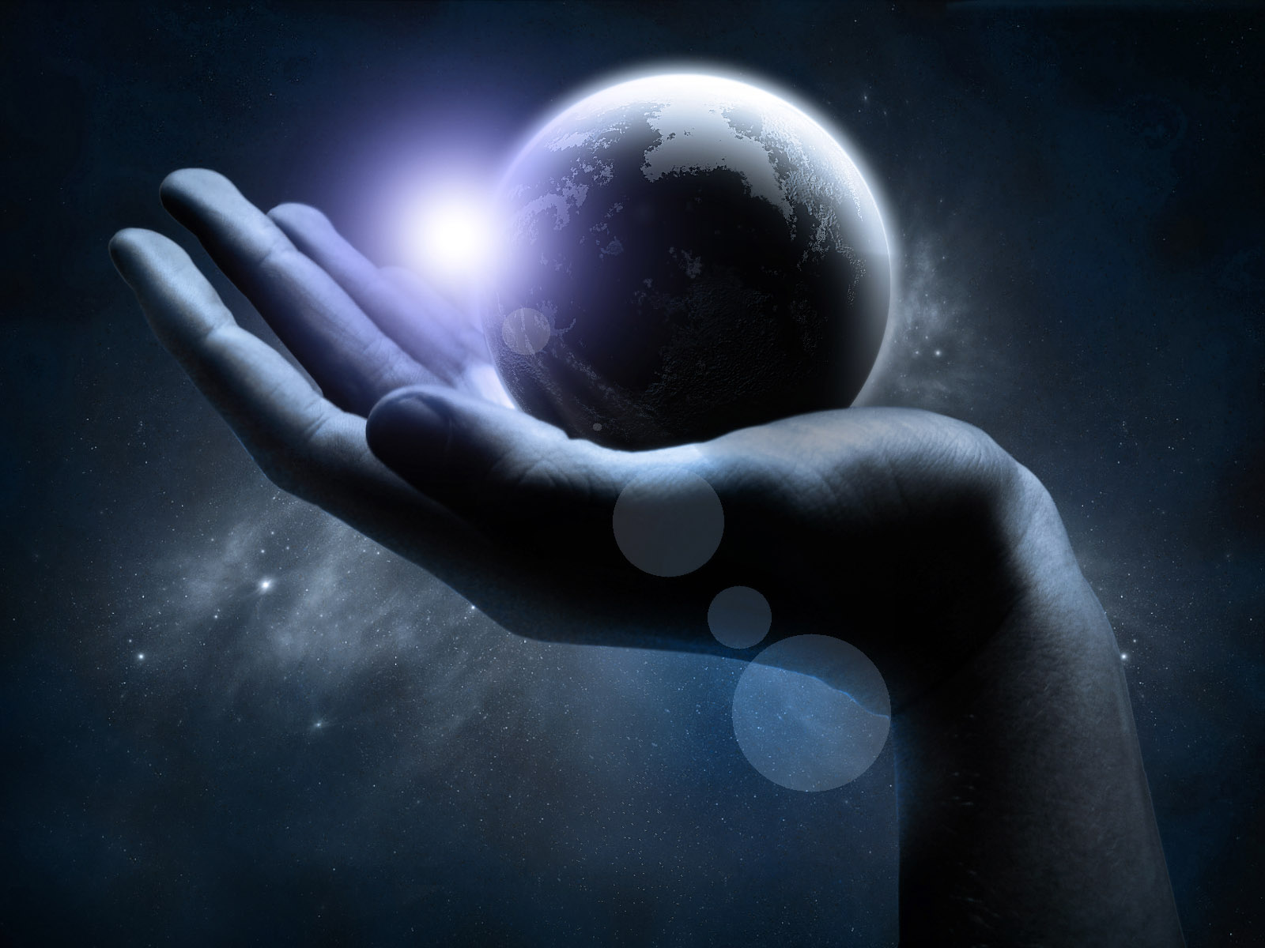
Наукова картина світу
Крім того, астрономія є однією з найголовніших наук, завдяки яким створюється наукова картина світу - система уявлень про найзагальніші закони будови і розвитку Всесвіту та його окремих частин. І ця наукова картина світу, більшою чи меншою мірою, стає елементом світогляду кожної людини.

Slide 12
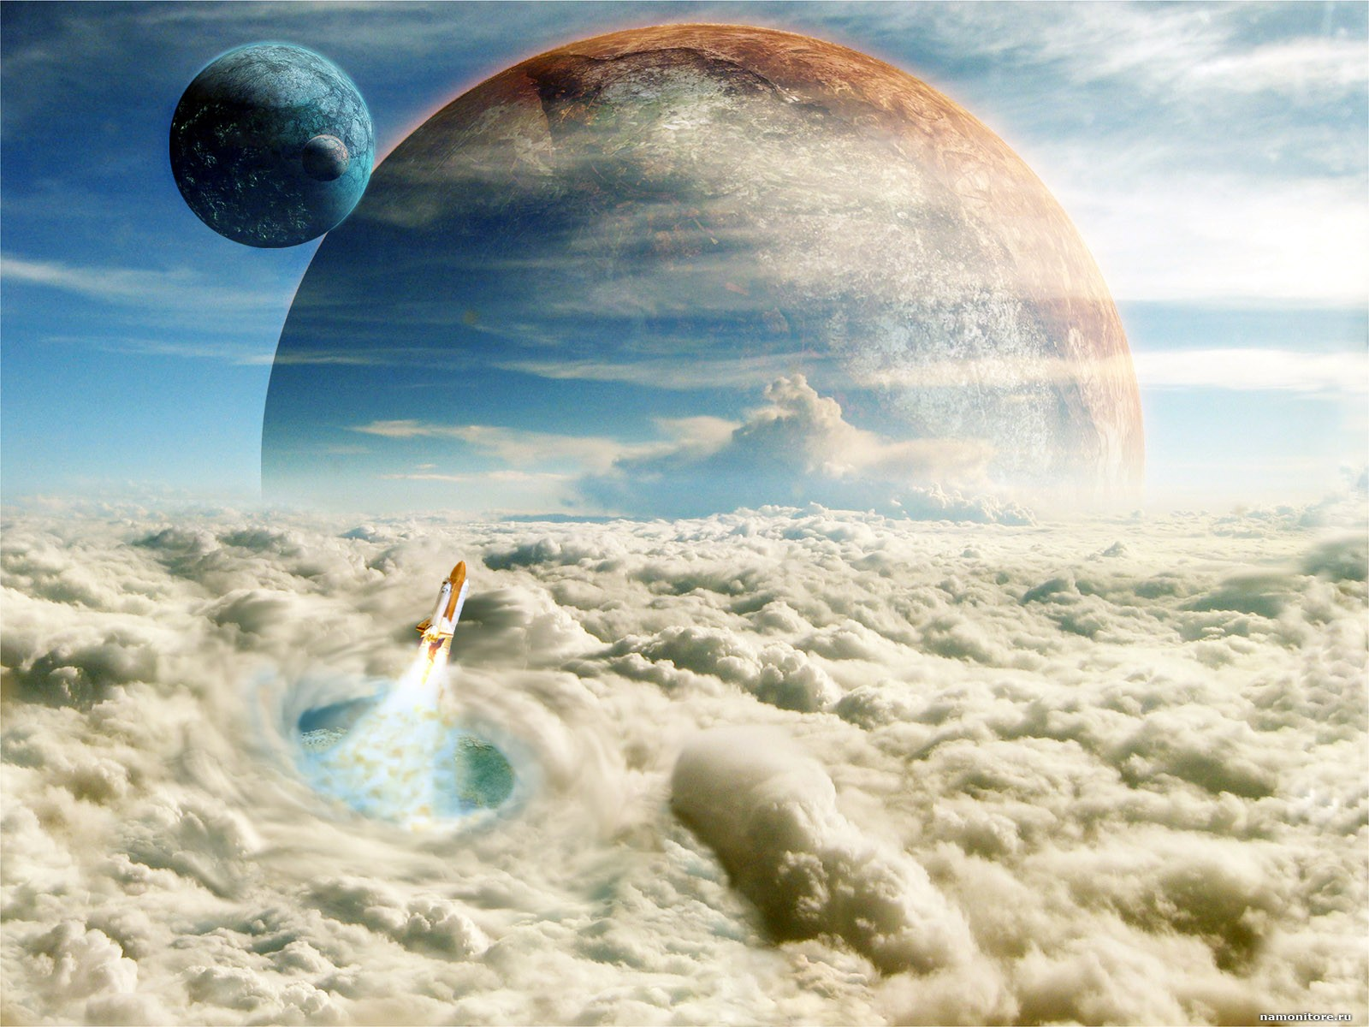
3D карта Всесвіту
Американські астрономи представили найдетальнішу карту Всесвіту в 3-D.Американские астрономи представили найбільшу і детальну тривимірну карту Всесвіту. Ця 3D-карта відображає космічні об'єкти такими, якими вони були 11 мільярдів років тому, враховуючи відстань, на якій вони знаходяться. Великомасштабна карта перенесла астрономів в епоху, коли ранні галактики формували перші великі скупчення. Вивчаючи отримані дані, фахівці розраховують прояснити природу темної енергії і виявити нові закономірності в розширенні Всесвіту. Ще на початку року ця ж група вчених з різних країн, які працюють в проекті «Слоуновскій цифровий огляд неба», склали найдетальнішу кольорову фотографію Всесвіту. Для того щоб переглянути її в повному дозволі, знадобиться близько 500 тисяч екранів високого дозволу. Знімок збирали з 10 мільйона фрагментів.

Slide 13
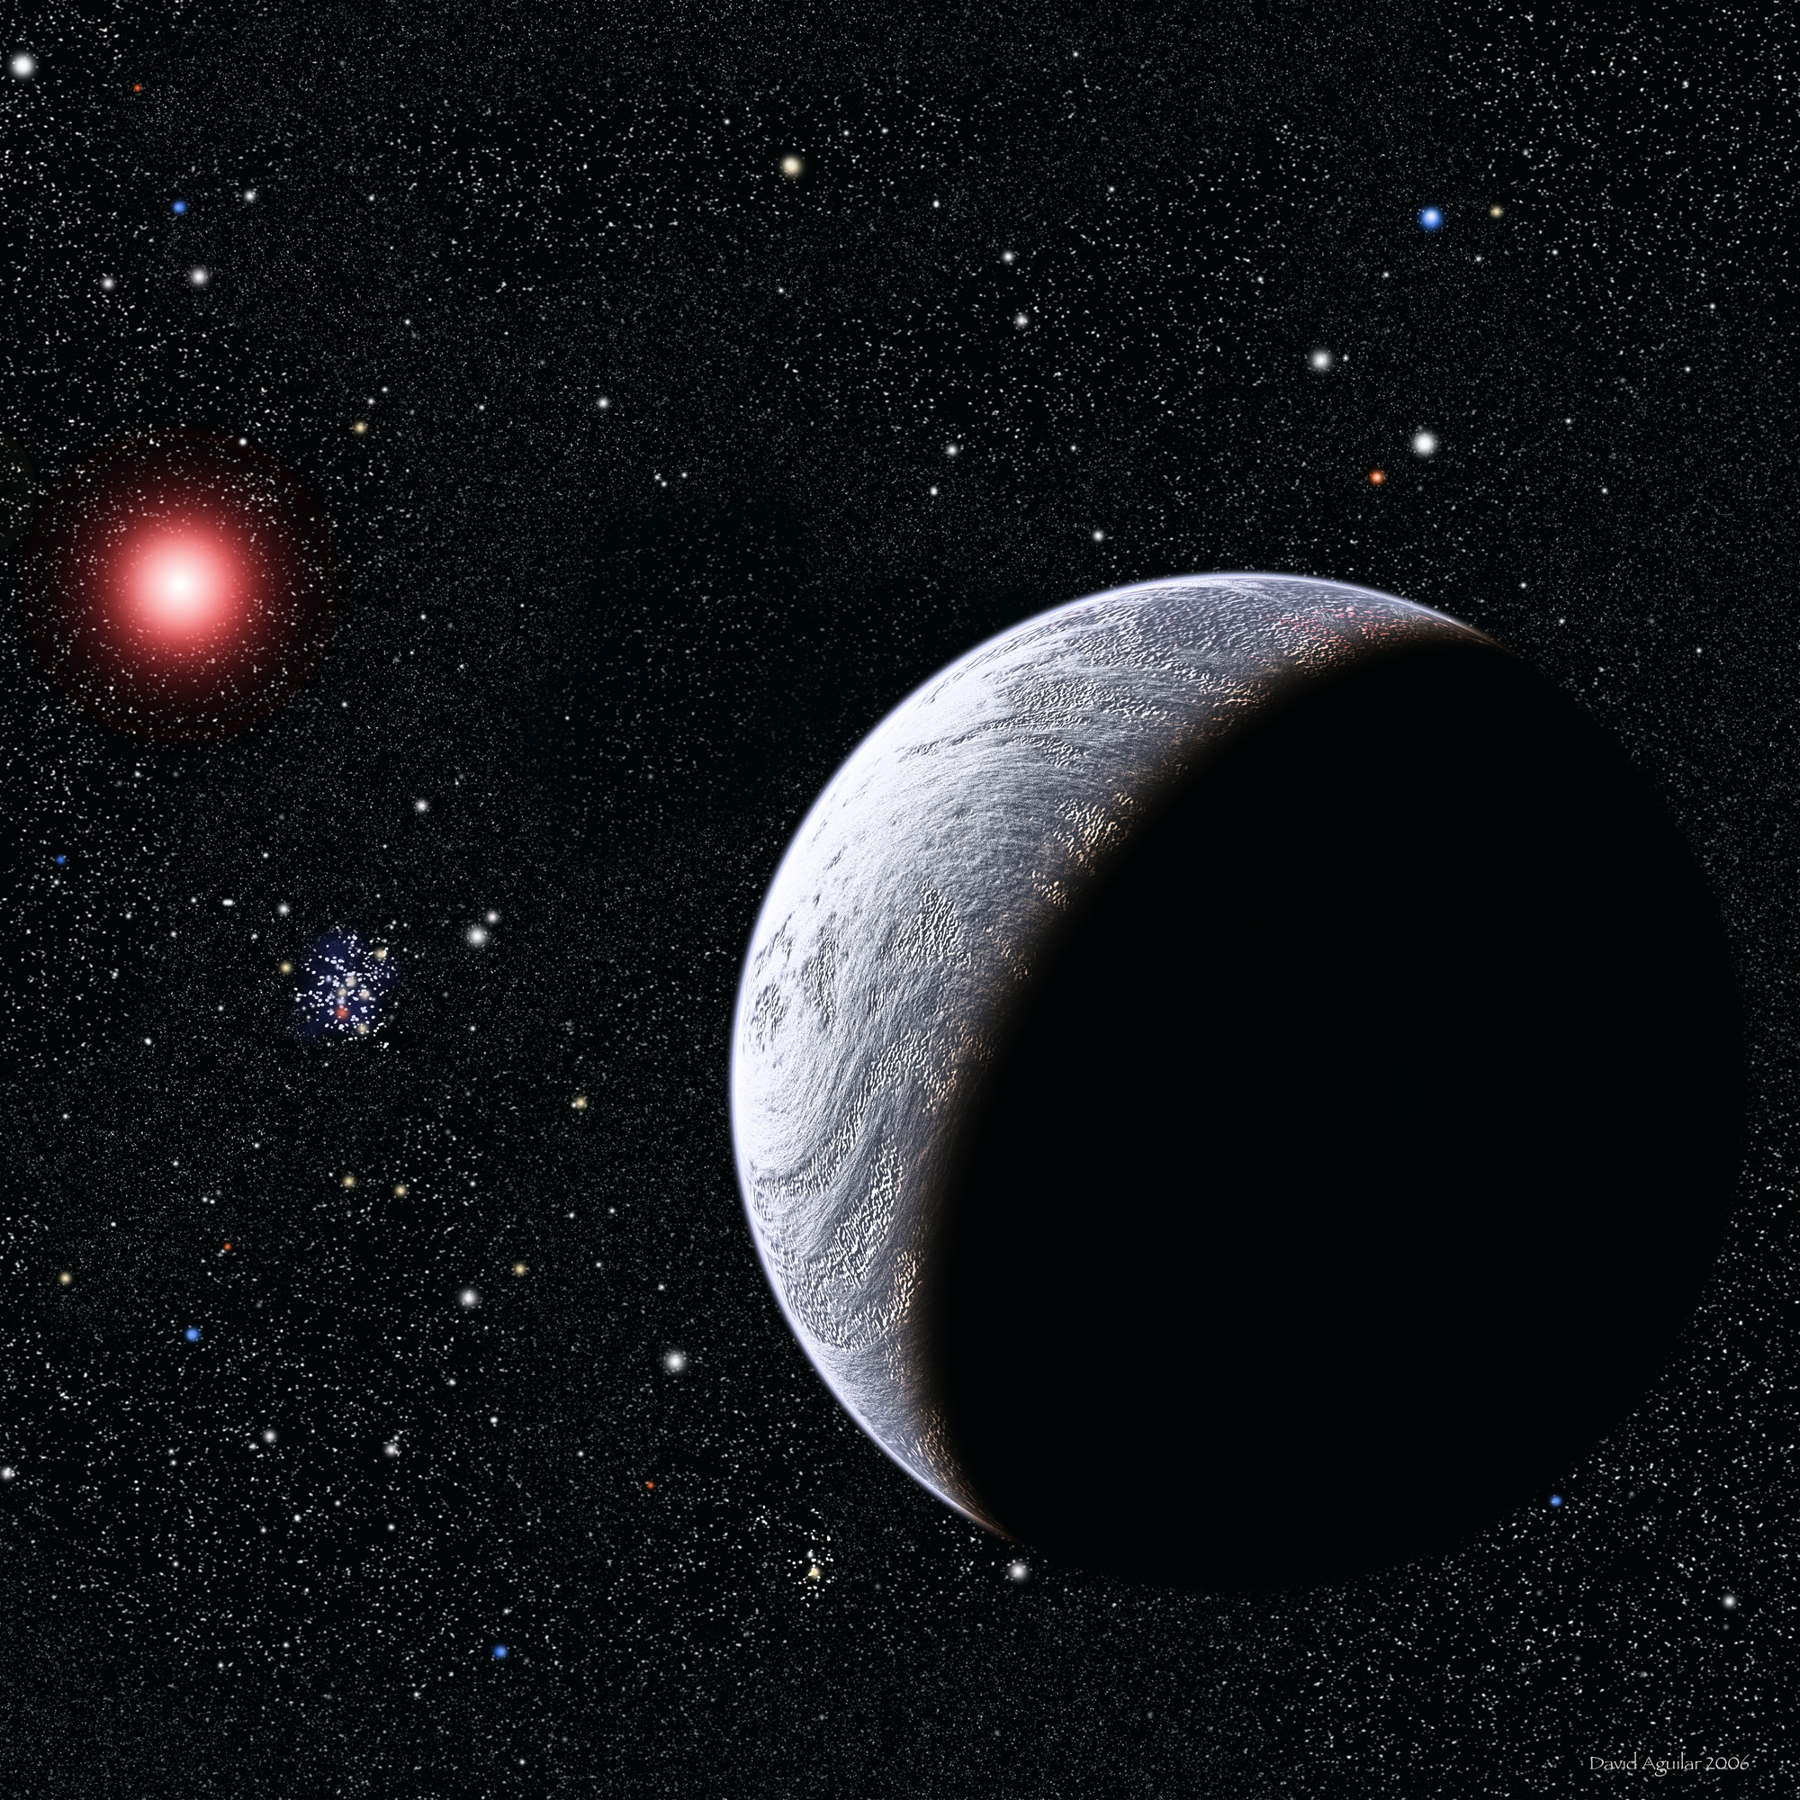
Основні завдання астрономії
Основними завданнями астрономії є:
Вивчення та пояснення видимих рухів небесних тіл, знаходження закономірностей і причин цих рухів.
Вивчення будови небесних тіл, їх фізичних і хімічних властивостей, побудова моделей їх внутрішньої будови.
Рішення проблем походження і розвитку небесних тіл і їх систем.
Вивчення найбільш загальних властивостей Всесвіту, побудова теорії спостережуваної частини Всесвіту – Метагалактики.

Slide 14
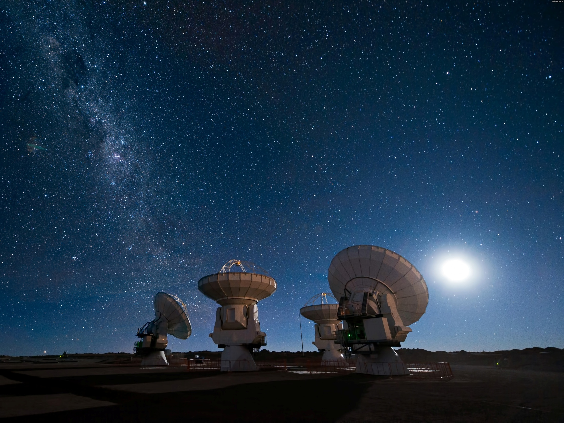
Радіотелескопи - інструменти, які використовуються астрономами

Slide 15
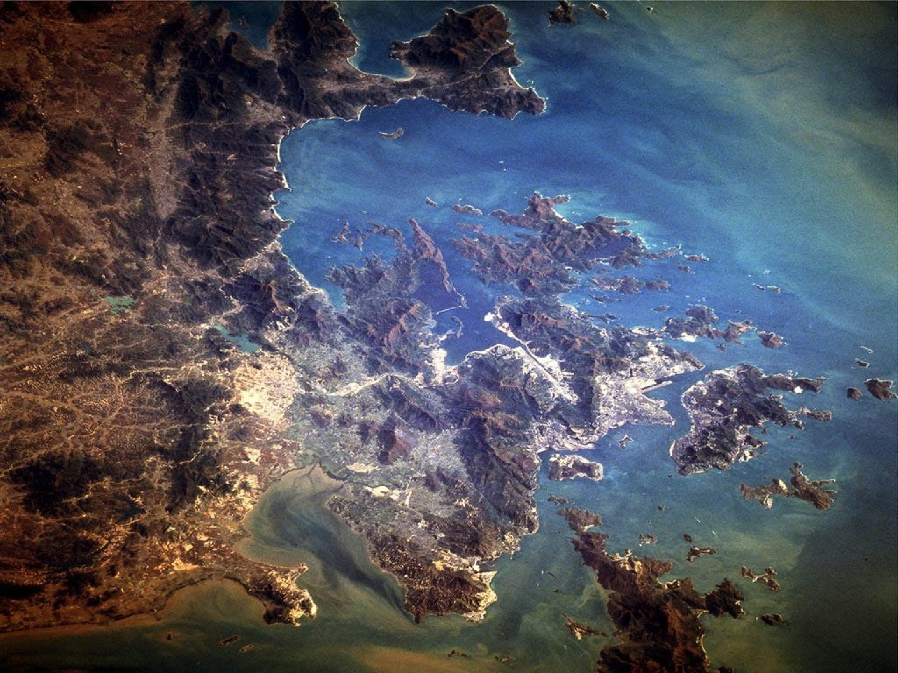
Вирішення цих завдань потребує створення ефективних методів дослідження – як теоретичних, так і практичних. Перше завдання вирішується шляхом тривалих спостережень, початих ще в глибоку давнину, а також на основі законів механіки, відомих уже близько 300 років. Тому в цій галузі астрономії ми маємо в своєму розпорядженні найбільш багатою інформацією, особливо для порівняно близьких до Землі небесних тіл: Місяця, Сонця, планет, астероїдів і т. д.
Рішення другого завдання стало можливим у зв’язку з появою спектрального аналізу та фотографії. Вивчення фізичних властивостей небесних тіл почалося в другій половині XIX століття, а основних проблем – лише в останні роки.
Третє завдання вимагає накопичення спостережуваного матеріалу. В даний час таких даних ще недостатньо для точного опису процесу походження та розвитку небесних тіл і їх систем. Тому знання в цій області обмежуються тільки спільними міркуваннями і рядом більш-менш правдоподібних гіпотез.
Четверта задача є наймаштабнішою і найскладнішою. Практика показує, що для її вирішення вже недостатньо існуючих фізичних теорій. Необхідне створення більш загальної фізичної теорії, здатної описувати стан речовини і фізичні процеси при граничних значеннях щільності, температури, тиску. Для вирішення цього завдання потрібні спостережні дані в областях Всесвіту, що знаходяться на відстанях у кілька мільярдів світлових років. Сучасні технічні можливості не дозволяють детально досліджувати ці області. Тим не менш, це завдання зараз є найбільш актуальною і успішно вирішується астрономами низки країн, у тому числі і України.

Slide 16
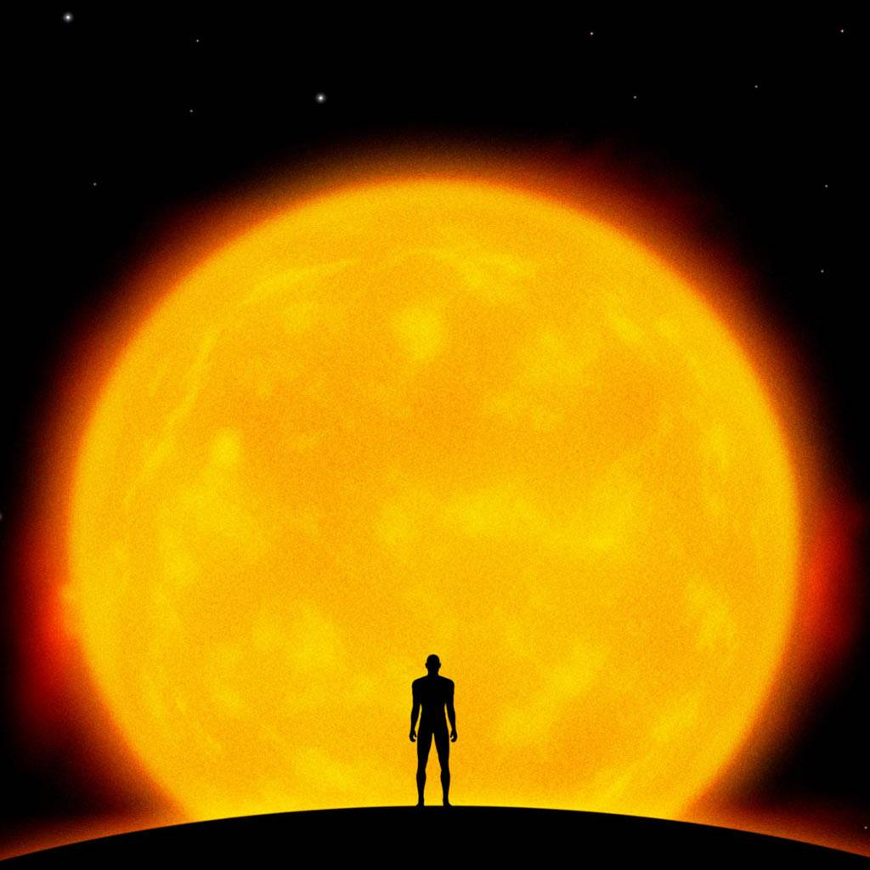
Дякую за увагу!

